Slide 1
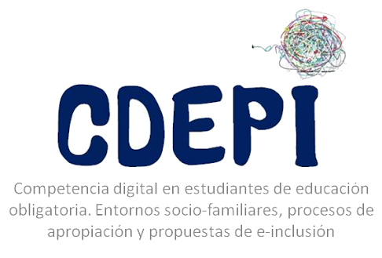

III Seminario:
LA Competencia digital

Slide 2
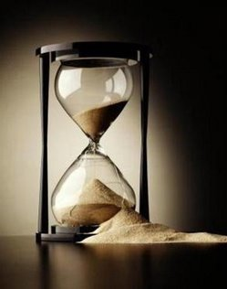
Competencia digital
Notes:
La idea de que seguimos aumentando nuestra formación en el proyecto, ponemos nuestro granito de arena… que ahora ya estamos mas que en marcha,
Y ya que he puesto la imagen del reloj, pongo ahora otros dos, que representan muy bien la idea… de cómo cambia la estructura, la organización, lo digital… la importancia

Slide 3
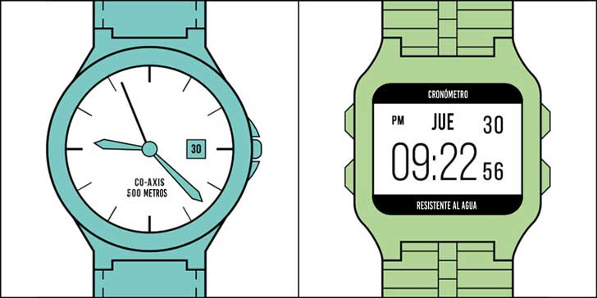
Y una nueva forma de entender… el mundo.
Notes:
Lo digital y lo analógico
En el digital, es único ese tiempo.
Esta metáfora la leí de un libro… y ahora no sé de donde

Slide 4
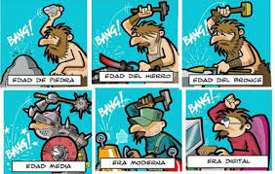
En la educación…
El origen de la competencia digital
Notes:
Ya no es posible… entenderla al margen de la importancia que ha adquirido en la sociedad

Slide 5

El origen
El origen
el
1997: Gilster (Gilster, 1997)
1999: Proyecto DeSeCo (Rychen & Salganik, 2003)
2002: Bawden (Bawden, 2002)
2004: UE (Comisión Europea, 2004)
Notes:
Plantando algo

Slide 6

El impulso definitivo
2006:
Recomendación del Parlamento Europeo
Notes:
Empieza a crecer

Slide 7

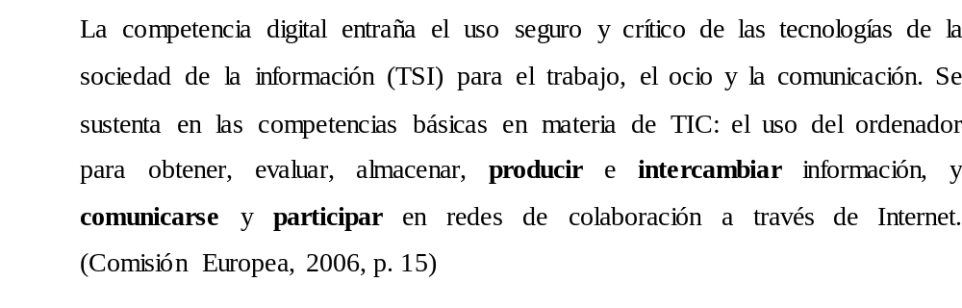
La competencia digital entraña el uso seguro y crítico de las tecnologías de la sociedad de la información (TSI) para el trabajo, el ocio y la comunicación. Se sustenta en las competencias básicas en materia de TIC: el uso del ordenador para obtener, evaluar, almacenar, producir e intercambiar información, y comunicarse y participar en redes de colaboración a través de Internet. (Comisión Europea, 2006, p. 15)
La competencia digital entraña el uso seguro y crítico de las tecnologías de la sociedad de la información (TSI) para el trabajo, el ocio y la comunicación. Se sustenta en las competencias básicas en materia de TIC: el uso del ordenador para obtener, evaluar, almacenar, producir e intercambiar información, y comunicarse y participar en redes de colaboración a través de Internet. (Comisión Europea, 2006, p. 15)
La competencia digital entraña el uso seguro y crítico de las tecnologías de la sociedad de la información (TSI) para el trabajo, el ocio y la comunicación. Se sustenta en las competencias básicas en materia de TIC: el uso del ordenador para obtener, evaluar, almacenar, producir e intercambiar información, y comunicarse y participar en redes de colaboración a través de Internet.
(Comisión Europea, 2006, p. 15)
Notes:
Y ya, cuando… crece, la riegan desde la Comisión Europea

Slide 8
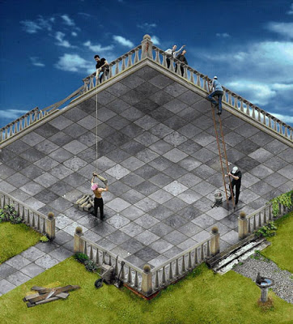
DIFERENTES PERSPECTIVAS
Nuevas alfabetizaciones
Educación en medios
Uso de las tecnologías en el aprendizaje y la enseñanza
Brecha digital
(Gewerc & Armando, 2016)
Notes:
La misma imagen… y mira cuantas definiciones

Slide 9
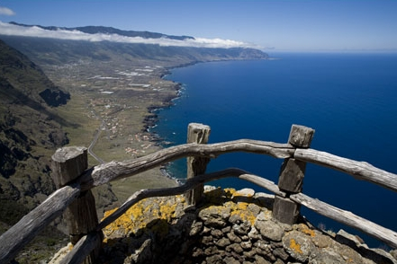
Como respuesta a las dificultades en el tratamiento del concepto de Competencia Digital y en la búsqueda de un referente europeo común: DIGCOMP
Aunando PERSPECTIVAS en Europa
Notes:
Ahora vemos todos desde un mismo punto de vista

Slide 10
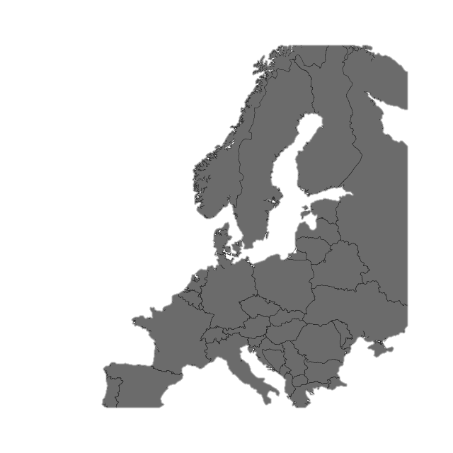
¿Por qué DIGCOMP?
Se establece como referencia común en el ámbito europeo.

Slide 11
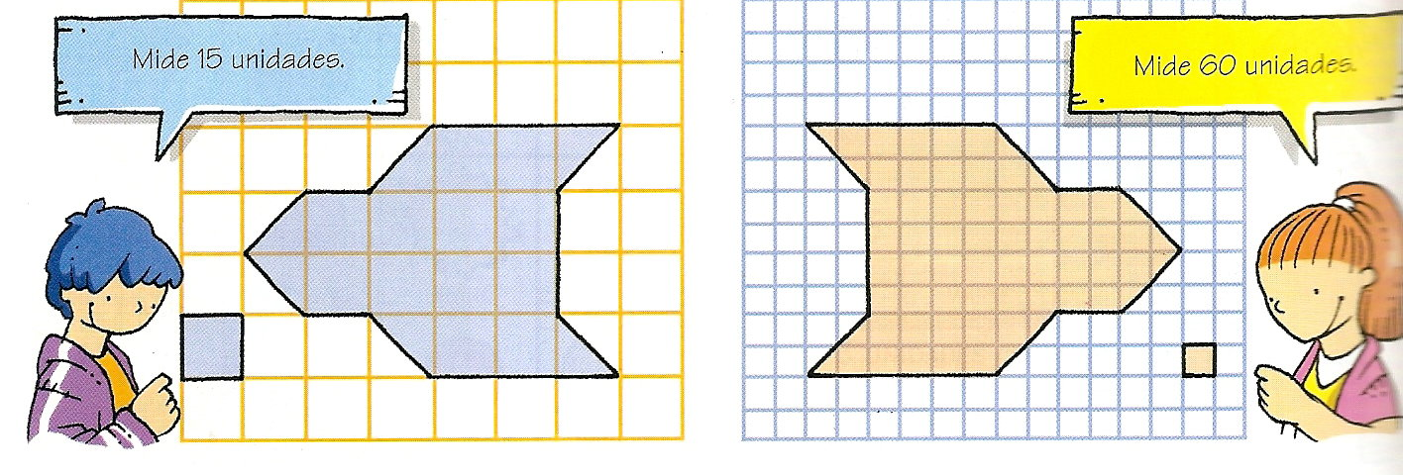
¿Por qué DIGCOMP?
Dispone de un conjunto de estándares e indicadores que facilitan su identificación y posterior evaluación.
Notes:
ERA IMPOSIBLE HASTA ESE MOMENTO… HABLAR DE LO MISMO…

Slide 12
La competencia digital es el conjunto de conocimientos, habilidades, actitudes, estrategias y valores | Dominios/ Ámbitos de Aprendizaje
Que son puestos en acción cuando usamos las TIC y los medios digitales | Herramientas/ dispositivos
Para realizar tareas, resolver problemas, comunicar, tratar información, colaborar, crear y compartir contenido, y construir conocimiento | Áreas Competenciales
De forma efectiva, eficiente, apropiada, crítica, creativa, autónoma, flexible, ética y reflexiva | Modos/Formas
para el trabajo, el ocio, la participación, el aprendizaje, la socialización, el consumo y el empoderamiento. | Propósitos
DEFINICIÓN: (Ferrari, 2012, p. 30)
Notes:
LA DEFINICIÓN… NO HABÍA OTRA FORMA

Slide 13

Algunos RASGOS
La competencia digital como un APRENDIZAJE que implica EMPODERAMIENTO COGNITIVO y facilita la TRANSFERENCIA de conocimientos a diferentes contextos haciendo uso de los dispositivos tecnológicos para hacer frente a problemas reales.
(Alonso-Ferreiro, 2016)
Notes:
FEITO EN GALICIA. JEJEJEJEJJE

Slide 14
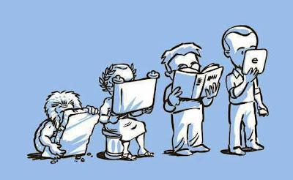
Su IMPORTANCIA
Imprescindible en una sociedad en la que convergen MEDIOS y LENGUAJES, donde conviven viejas y nuevas tecnologías
(Aparici, Campuzano,
Ferrés, & Matilla, 2010).

Slide 15

De manera general la información de las distintas áreas competenciales de la CD se obtendrán de las observaciones y entrevistas con los diferentes agentes implicados, sus producciones, interacciones, etc.
Nuestra investigación en CD

Slide 16
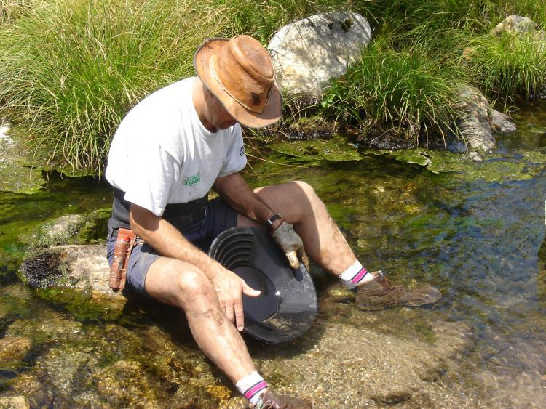
Nuestra investigación en CD
Se añaden –teniendo en cuenta cada dimensión- algunas estrategias que pueden favorecer el acceso a la información.
IR MÁS ALLÁ
Notes:
Buscar oro, es dificil, pero al menos con esta herramienta lo podemos filtrar… un poco.

Slide 17
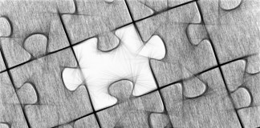
Este trabajo teórico responde a la Competencia Digital de la Ciudadanía (en Europa); y hay un marco explícito también para Docentes y Organizaciones Educativas;
pero aún no se ha trabajado sobre alumnado

Slide 18

1. Área INFORMACIÓN
2. Área COMUNICACIÓN
3. Área CREACIÓN CONTENIDO
4. Área SEGURIDAD
5.Área RESOLUCIÓN DE PROBLEMAS

Slide 19
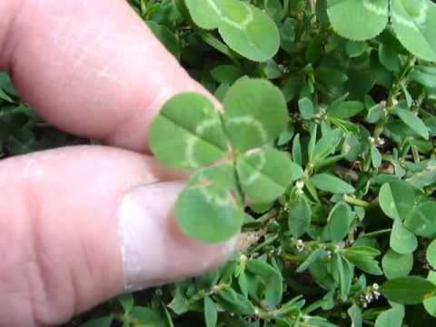
1. Área INFORMACIÓN
Identificar, localizar, obtener, almacenar,
organizar y analizar información digital,
evaluando su finalidad y relevancia.
¿COMPETENCIAS?
CÓMO IDENTIFICARLA: Entrevista/Observación
Notes:
Como buscar un trébol de 4 hojas,… en medio del resto.

Slide 20
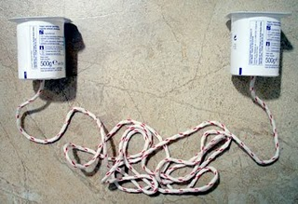
2. Área COMUNICACIÓN
Comunicarse en entornos digitales, compartir recursos por medio de herramientas en red, conectar con otros y colaborar mediante herramientas digitales, interacciones y participar en comunidades y redes, concienciación intercultural.
¿COMPETENCIAS?
CÓMO IDENTIFICARLA:
Ego network survey/
amistad
Notes:
Las redes facilitan compartir comunicarse, alzar la voz, para lo bueno y para lo malo. Al otro lado del hilo hay miles de personas. Saber manejar esto.

Slide 21

3. Área CREACIÓN CONTENIDO
Crear y editar contenidos nuevos (textos, imágenes, videos…),
integrar y reelaborar conocimientos y contenidos previos,
realizar producciones artísticas, contenidos multimedia y
programación informática, saber aplicar los derechos
de propiedad intelectual y las licencias de uso.
¿COMPETENCIAS?
CÓMO IDENTIFICARLA:
Uso de la Tablet /
Mapeo de la huella digital
Notes:
Herramientas para crear, conocimientos, contenidos… saber cómo se construye, qué es necesario, para quién…

Slide 22

4. Área SEGURIDAD
Protección de información y datos personales, protección de la identidad digital, medidas de seguridad, uso responsable y seguro.
COMPETENCIAS
CÓMO IDENTIFICARLA: Focus Group.
Notes:
Lo que hay detrás de la pantalla…. No lo sabemos. Uso responsable y

Slide 23
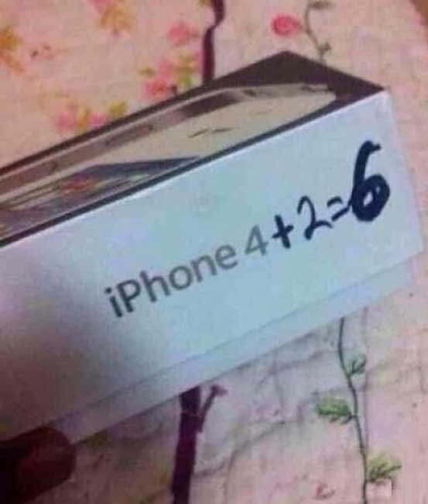

5. Área RESOLUCIÓN DE PROBLEMAS
Identificar necesidades de uso de recursos digitales, tomar decisiones informadas sobre las herramientas digitales más apropiadas según el propósito o la necesidad, resolver problemas conceptuales a través de medios digitales, usar las tecnologías de forma creativa, resolver problemas técnicos, actualizar su propia competencia y la de otros.
COMPETENCIAS
CÓMO IDENTIFICARLA: Estrategias anteriores .

Slide 24


No olvidar …
Se hace necesario percibir a la competencia digital como PROCESO ,en lugar de PRODUCTO.
Notes:
empaquetar, no es lo mismo que comprar el paquete.

Slide 25
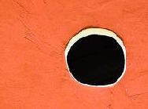
AUSENCIAS en DIGCOMP
(Alonso-Ferreiro, 2016)
Alfabetización mediática
Dimensión instrumental / habilidades operativas
Dimensión crítica [Transversal] – Ciudadanía Digital

Slide 26

Ahora que tenemos tú atención
REFERENCIAS FUNDAMENTALES:
Ferrari, A. (2013). DIGCOMP a framework for developing and understanding digital competence in Europe. Luxembourg: Publications Office of the European Union. Retrieved from http://ftp.jrc.es/EURdoc/JRC83167.pdf
Vuorikari, R., Punie, Y., Carretero, S., & Van den Brande, L. (2016). DigComp 2.0: The Digital Competence Framework for Citizens. Luxembourg: Publications Office of the European Union. Retrieved from http://ftp.jrc.es/EURdoc/JRC83167.pdf

Slide 27
Otras referencias…
Alonso-Ferreiro, A. (2016). Competencia digital y Escuela. Estudio de caso en dos CEIP de Galicia [Tese inédita]. Santiago de Compostela.
Aparici, R., Campuzano, A., Ferrés, J., & Matilla, A. (2010). La Educación Mediática en la Escuela 2.0. ITE-Ministerio de Educación. Retrieved from http://ntic.educacion.es/w3/web_20/informes/educacion_mediatica_e20_julio20010.pdf
Bawden, D. (2002). Revisión de los conceptos de alfabetización informacional y alfabetización digital. Anales de Documentación, 5, 361–408.

Slide 28
Otras referencias…
Comisión Europea. (2004). Competencias clave para un aprendizaje a lo largo de la vida. Un marco de referencia europeo. Retrieved from http://www.educastur.princast.es/info/calidad/indicadores/doc/comision_europea.pdf
Comisión Europea. RECOMENDACIÓN DEL PARLAMENTO EUROPEO Y DEL CONSEJO de 18 de diciembre de 2006 sobre las competencias clave para el aprendizaje permanente, (2006/962/CE) (2006).
Ferrari, A. (2012). Digital Competence in Practice: An Analysis of Frameworks. Luxembourg: Publications Office of the European Union. Retrieved from http://ftp.jrc.es/EURdoc/JRC83167.pdf

Slide 29
Otras referencias…
Gewerc, A., & Armando, J. (2016). New Literacies in the Intellectual Field of Education: Mapping Theoretical Perspectives in Scientific Publications. In D. Fonseca & E. Redondo (Eds.), Handbook of research on applied E-learning in engineering and architecture education (pp. 88–113). Hershey, PA: Engineering Science Reference.
Gilster, P. (1997). Digital Literacy. New York: Wiley.
Rychen, D. S., & Salganik, L. H. (2003). DESECO: Summary of the final report “Key Competencies for a Successful Life and a Well-Functioning Society” (pp. 1–6). Göttingen: Hogrefe & Huber Publishers. Retrieved from http://antonio-jimenez.com/documentos/Web-Offline/cepcastilleja/contenido/ccbb/saber_mas/deseco/5_deseco_final_report.pdf
Vuorikari, R., Punie, Y., Carretero, S., & Van den Brande, L. (2016). DigComp 2.0: The Digital Competence Framework for Citizens. Luxembourg: Publications Office of the European Union. Retrieved from http://ftp.jrc.es/EURdoc/JRC83167.pdf

Slide 30
¿Dudas?
¿Preguntas?

Slide 31
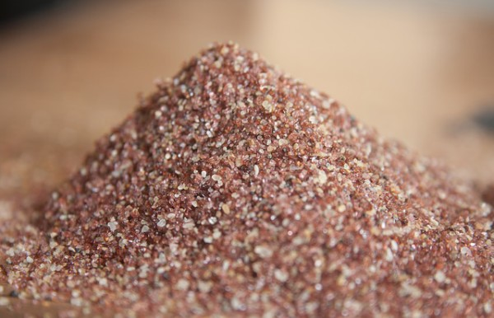
Muchas gracias
Notes:
Hasta aquí nuestro seminario,
Y nuestro GRANITO DE ARENA a la formación para ese reloj.
Como comprenderéis en un taller de una hora y media no podéis saber lo mismo que Almu en 4 años o que Sandra con TFM y empezando tesis….
Así que, si queréis saber más…. Mostrad conjuntamente vuestra COMPETENCIA DIGITAL Y AUTORREGULACIÓN DEL APRENDIZAJE (de esto sabe un poco Ana)

